Slide 1
Nhiệt liệt chào mừng các thầy cô về dự giờ Lớp 4A4

Slide 2
BÀI 11
HÀNG VÀ LỚP

Slide 3
UNICOR RACING

Slide 4
1
2
3
Học tiếp
Notes:
Chia làm 2 đội. Nhấn vào chú ngựa để ngựa chạy.

Slide 5
TRỞ VỀ
Câu 1: Một triệu viết là :
A. 1 000 000
B. 100 000
C. 10 000 000

Slide 6
TRỞ VỀ
Câu 2: Số 66 000 000 đọc là :
A. Sáu chục triệu
B. Sáu triệu sáu trăm nghìn
C. Sáu mươi sáu triệu

Slide 7
TRỞ VỀ
Câu 3: Số 8 triệu có mấy chữ số 0 ?
Đáp án: 6 số 0

Slide 8
Luyện tập
Luyện tập
Luyện tập

Slide 9
Bài 1: Đọc các số sau rồi cho biết chữ số 8 ở mỗi số thuộc hàng nào, lớp nào.
16 182
538 772
800 000
32 238

Slide 10
Hàng chục
Mười sáu nghìn một trăm tám mươi hai.
16 182
Lớp đơn vị

Slide 11
Hàng nghìn
Năm trăm ba mươi tám nghìn bảy trăm bảy mươi hai
538 772
Lớp nghìn

Slide 12
Hàng trăm nghìn
Tám trăm nghìn
800 000
Lớp nghìn

Slide 13
Hàng đơn vị
Ba mươi hai nghìn hai trăm ba mươi tám
32 238
Lớp đơn vị

Slide 14
Bài 2: Chọn câu trả lời đúng.
Số nào dưới đây thoả mãn các điều kiện:
- Gồm các chữ số khác nhau;
- Không chứa số 0 ở lớp đơn vị
- Chứa chữ số 5 ở lớp nghìn
500 374 B. 207 495
C. 371 905 D. 405 239

Slide 15
Bài 3: Số?
9 000 000
200 000 000
900 000 000

Slide 16
Bài 4: Giá tiền của mỗi món hàng được cho như hình dưới đây.
Mỗi giỏ quà có giá bao nhiêu tiền?

Slide 17
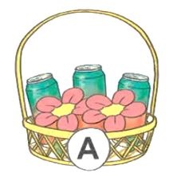
Giỏ A: 3 lon nước, 2 bông hoa
3 $×$ 10 000 + 2 $×$ 1 000 = 32 000 đồng

Slide 18
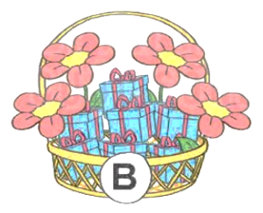
Giỏ B: 7 hộp quà, 4 bông hoa
7 × 100 000 + 4 × 1 000 = 704 000 đồng

Slide 19
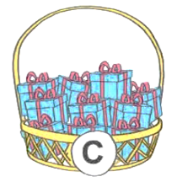
Giỏ C: 10 hộp quà
10 × 100 000 = 1 000 000 đồng

Slide 20
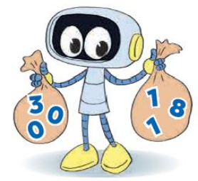
Bài 5: Hãy lập một số chẵn có sáu chữ số thoả mãn các điều kiện:
- Lớp nghìn gồm các chữ số 0, 0, 3;
- Lớp đơn vị gồm các chữ số 8, 1, 1.
Ở lớp nghìn, để số có 6 chữ số thì chữ số hàng trăm nghìn không thể là 0.
Ở lớp đơn vị, để số cần tìm là số chẵn thì quan sát chữ số nào là số chẵn, chữ số đó sẽ đứng ở hàng đơn vị.
300 118

Slide 21
Nêu giá trị chữ số 3 trong số: 523 772
3 000

Slide 22
Số 8 000 000 có hàng cao nhất là hàng nào?
Hàng triệu

Slide 23
Nêu các chữ số thuộc lớp đơn vị trong số 118 300
3,0,0

Slide 24
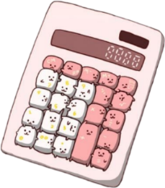
Chuẩn bị
bài sau
Hoàn thành
bài tập

Slide 25
s/a\

